Slide 1


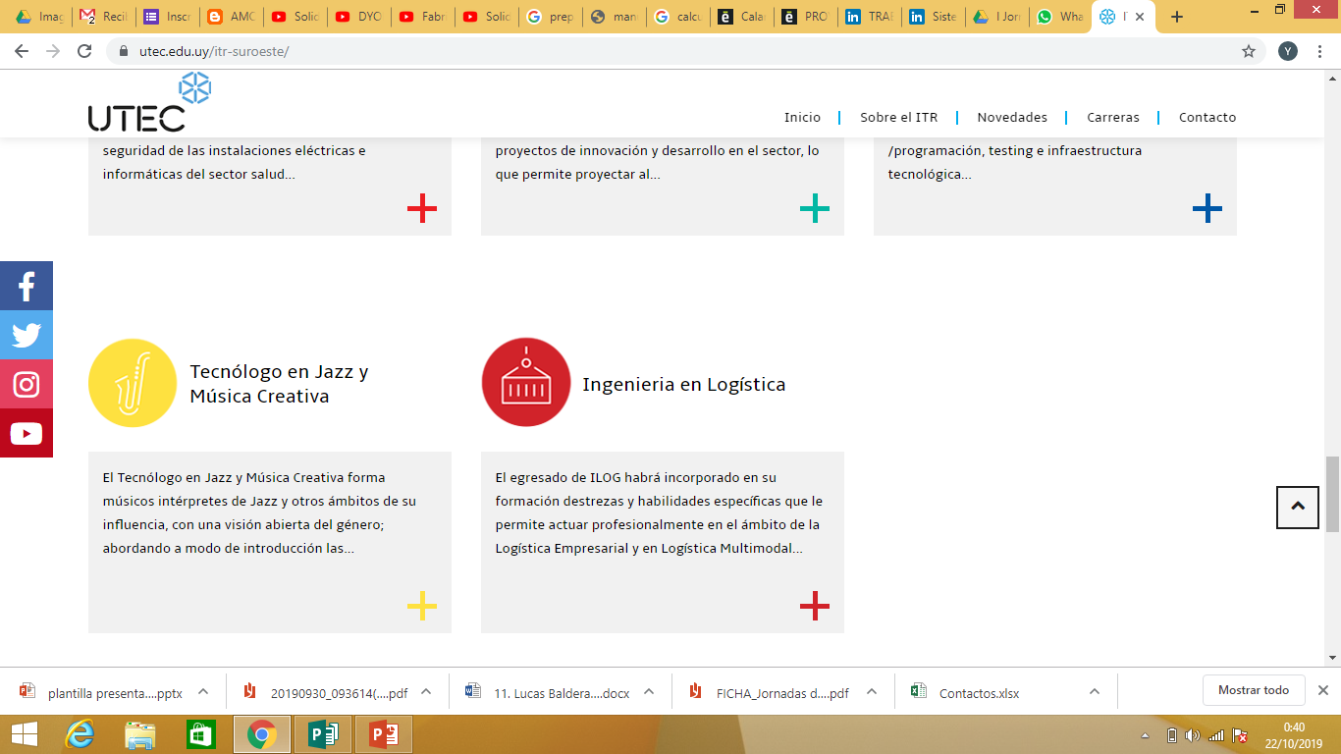
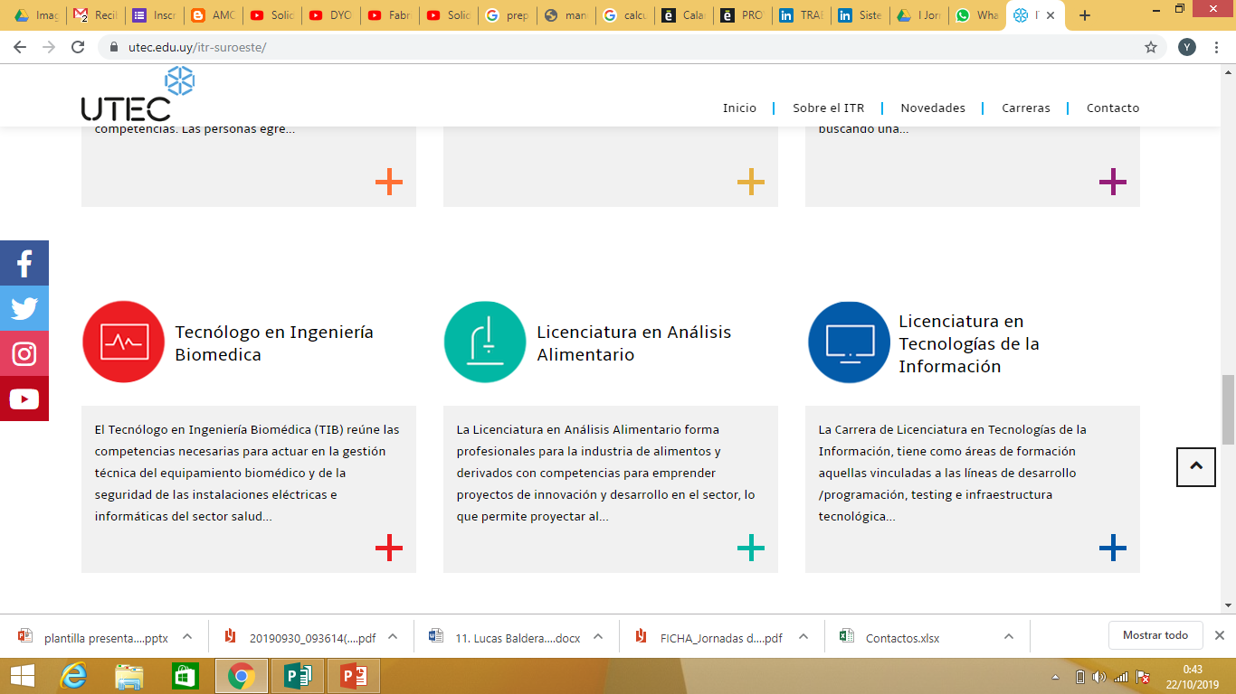
II JORNADAS DE INGENIERÍA ITR SO FRAY BENTOS
ESTUDIO DE LA CONFIGURACIÓN DE PUNTOS-CLAVE PARA LA DETECCIÓN DE FORMAS CARACTERÍSTICAS EN IMÁGENES BIDIMENSIONALES
Giovani Bolzan Cogo
giovani.bolzan@utec.edu.uy

Slide 2
AGENDA
Skynet nos va a dominar
Salvar la raza humana
Es inevitable
Así que nos rastrean
Características humanas
Cómo piensan los terminators
Droids inteligentes
Aumentar daño
Instrucciones de combate
Exactitud y precisión
Instalaciones secretas
Skynet nos va a dominar
Salvar la raza humana
Es inevitable
Así que nos rastrean
Características humanas
Cómo piensan los terminators
Droids inteligentes
Aumentar daño
Instrucciones de combate
Exactitud y precisión
Instalaciones secretas
Visión Computacional
Qué es y a qué sirve
Los desafíos
Reconocimiento de objetos
Clasificación
Vectores de características
Estructuras de datos
La probabilidad
Estrategias de numéricas
Detección de flancos
Muestra

Slide 3
Visión computacional Qué es y a qué sirve

Slide 4
Visión computacional Los desafíos

Slide 5
Reconocimiento de objetos Clasificación
Características más relevantes.

Slide 6
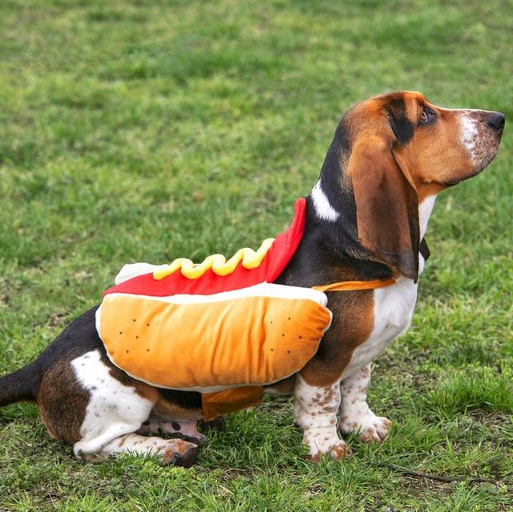

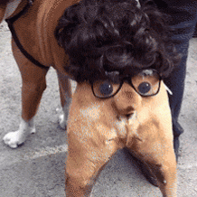
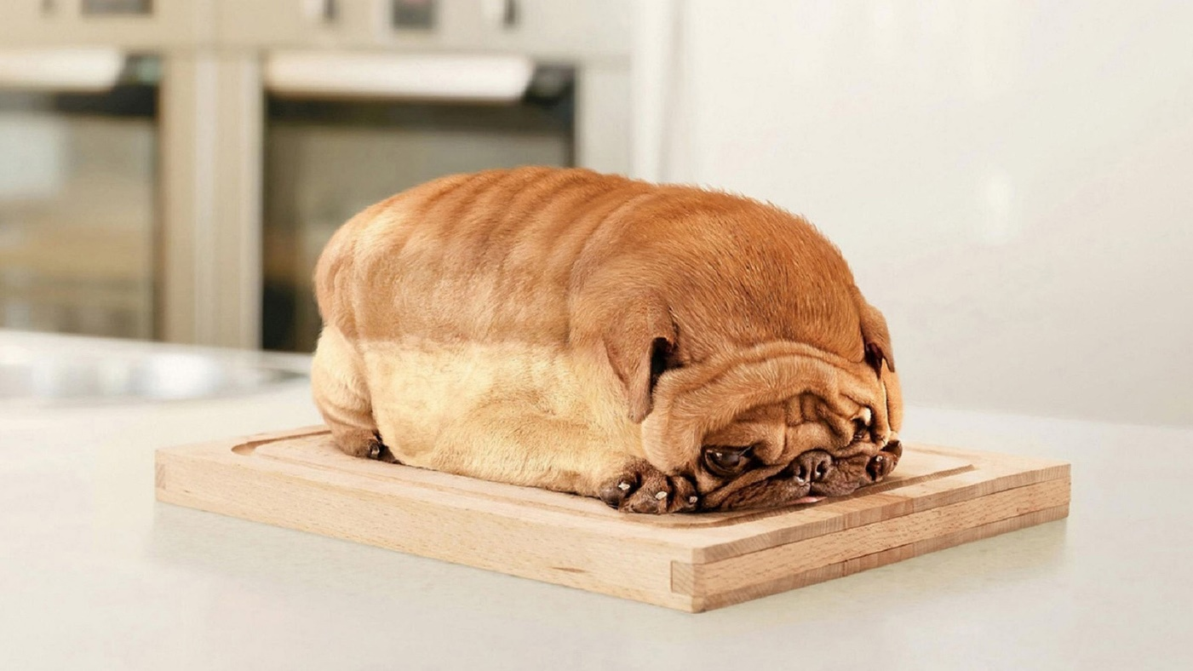

No diversificar tanto!

Slide 7
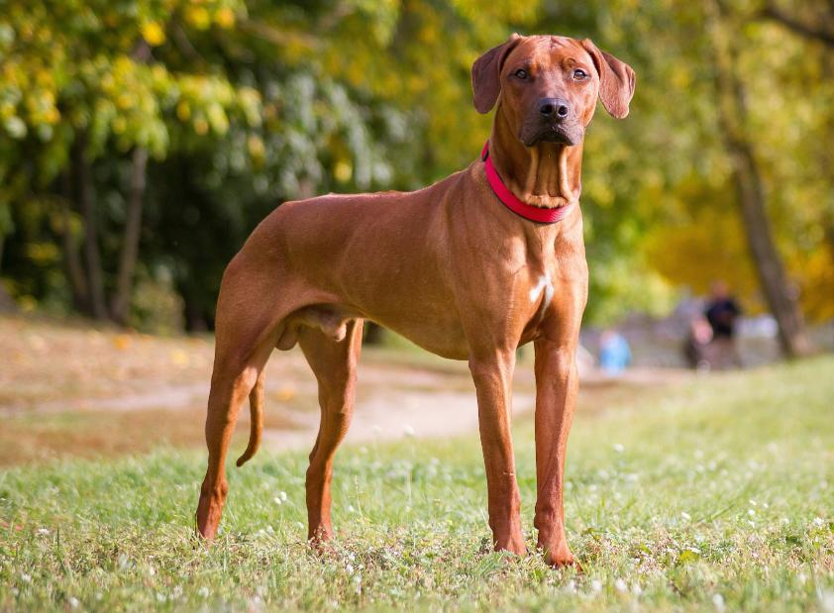
P
E
R
R
O
?
L
O
B
O
?

Slide 8
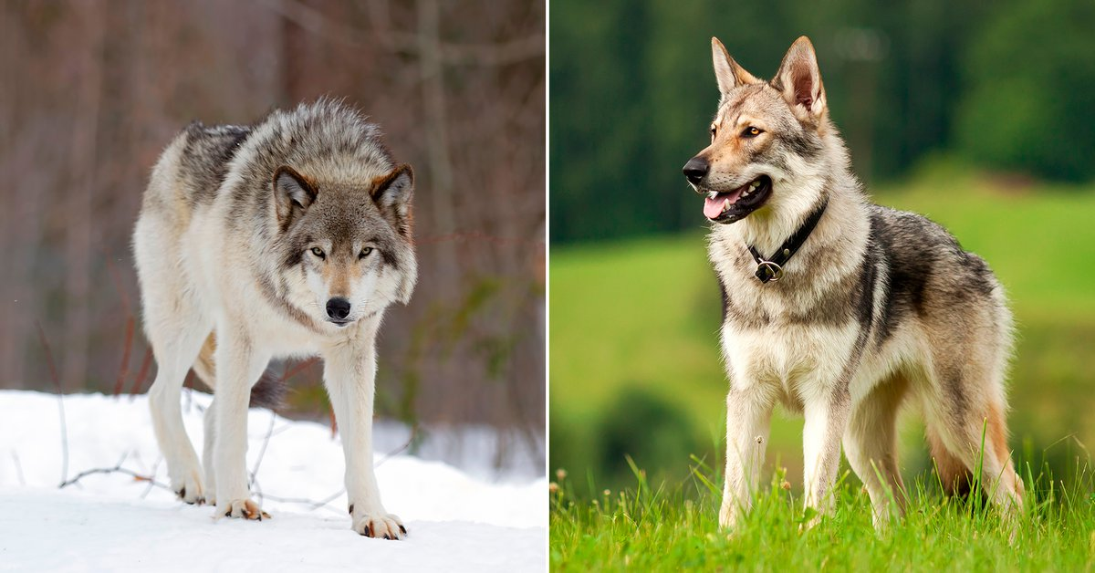

Slide 9
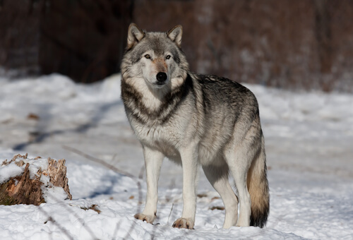
P
E
R
R
O
?
L
O
B
O
?

Slide 10
Reconocimiento de objetos Clasificación
El entorno también se torna relevante (nieve/pasto)

Slide 11
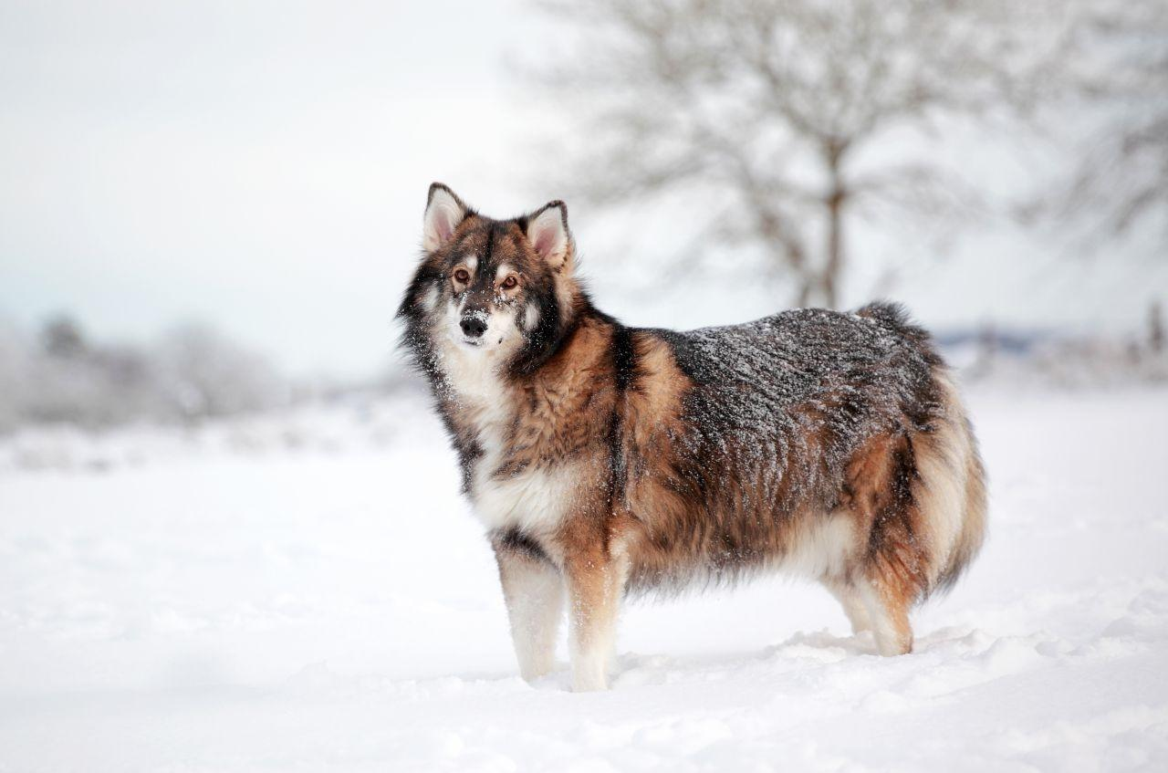
P
E
R
R
O
?
L
O
B
O
?

Slide 12
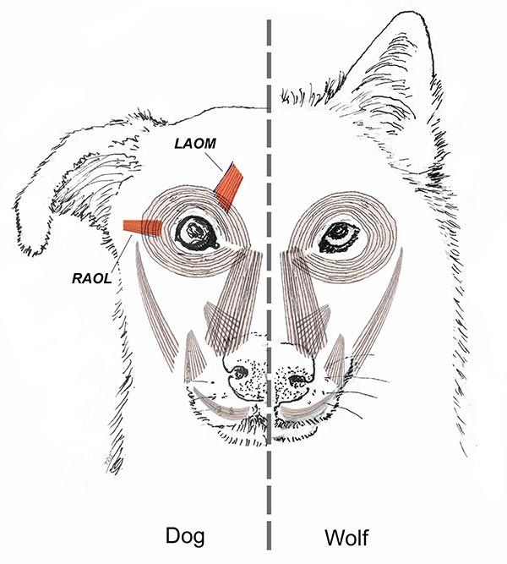
Reconocimiento de objetos Clasificación
Características más relevantes.

Slide 13
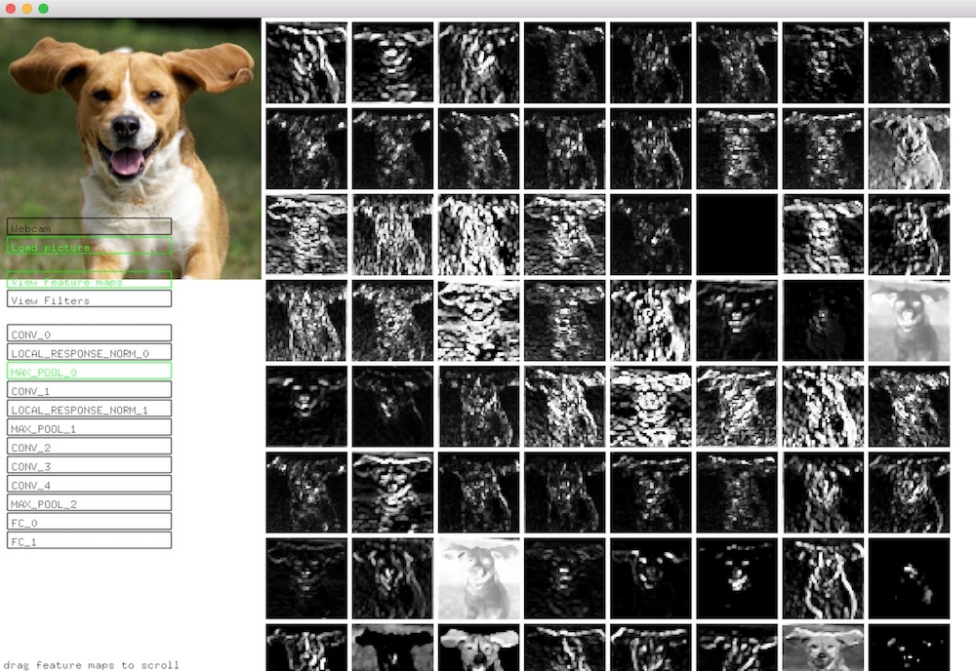
Vectores de características Estructuras de datos
Convolutional Nueral Network
Filtros pasa-alta

Slide 14
Vectores de características Estructuras de datos

Slide 15
Vectores de características La probabilidad

Slide 16
Estrategia numérica Detección de flancos

Slide 17
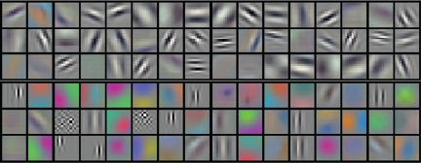
Estrategia numérica Detección de flancos

Slide 18

Muestra

Slide 19
Enlaces de interés
Visualizing and Understanding Deep Neural Networks by Matt Zeiler
Matthew Zeiler, PhD, Fundador y CEO de Clarifai Inc, habla sobre las grandes redes neuronales convolucionales. Estas redes han demostrado recientemente un impresionante rendimiento de reconocimiento de objetos que hace posibles las aplicaciones del mundo real. Sin embargo, no había una comprensión clara de por qué funcionan tan bien o cómo podrían mejorarse. En esta charla, Matt cubre una técnica de visualización novedosa que brinda información sobre la función de las capas de características intermedias y el funcionamiento del clasificador general. Utilizadas en una función de diagnóstico, estas visualizaciones nos permiten encontrar arquitecturas de modelos que funcionan muy bien.
Otro

Slide 20
Referencias
Udacity..
Github CV
Agustí - Introducción a la detección de puntos característicos con OpenCV
OpenCV pythpn
A. Krizhevsky, S. Ilya, and G. E. Hinton, ImageNet Classification with Deep Convolutional Neural Networks (2012), In Advances in Neural Information Processing Systems 25 (NIPS 2012) enlace acceso

Slide 21

FIN

